Slide 1
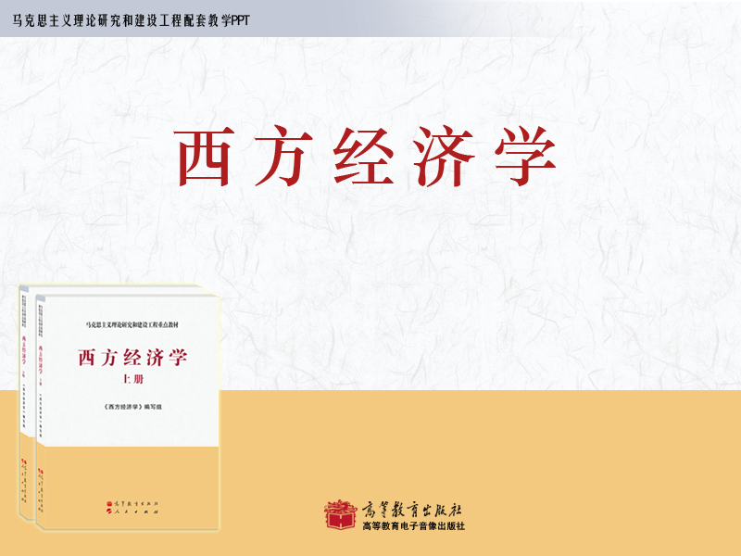
导 论

Slide 2

导论
第一节 什么是西方经济学
第二节 西方经济学的由来和发展
第三节 西方经济学的研究对象
第四节 西方经济学的研究方法
第五节 怎样学习西方经济学

Slide 3
导论
第一节 什么是西方经济学
  一、西方经济学的界定
  二、西方经济学的科学因素和阶级属性

Slide 4
第一节 什么是西方经济学
一、西方经济学的界定
一、西方经济学的界定
西方经济学是20世纪30年代以来流行于西方国家的主流经济学，包括微观经济学与宏观经济学。
微观经济学：
  研究个体经济单位经济行为及其理性选择，
  研究市场机制对个体经济单位经济活动的影响，
  是关于市场机制、价格、资源配置的理论。
宏观经济学：
  研究一个经济体的总体经济活动，
  着眼于总产量、就业状况和一般物价水平的决定，
  也关注宏观经济政策，
  是关于国民收入和就业的理论。

Slide 5
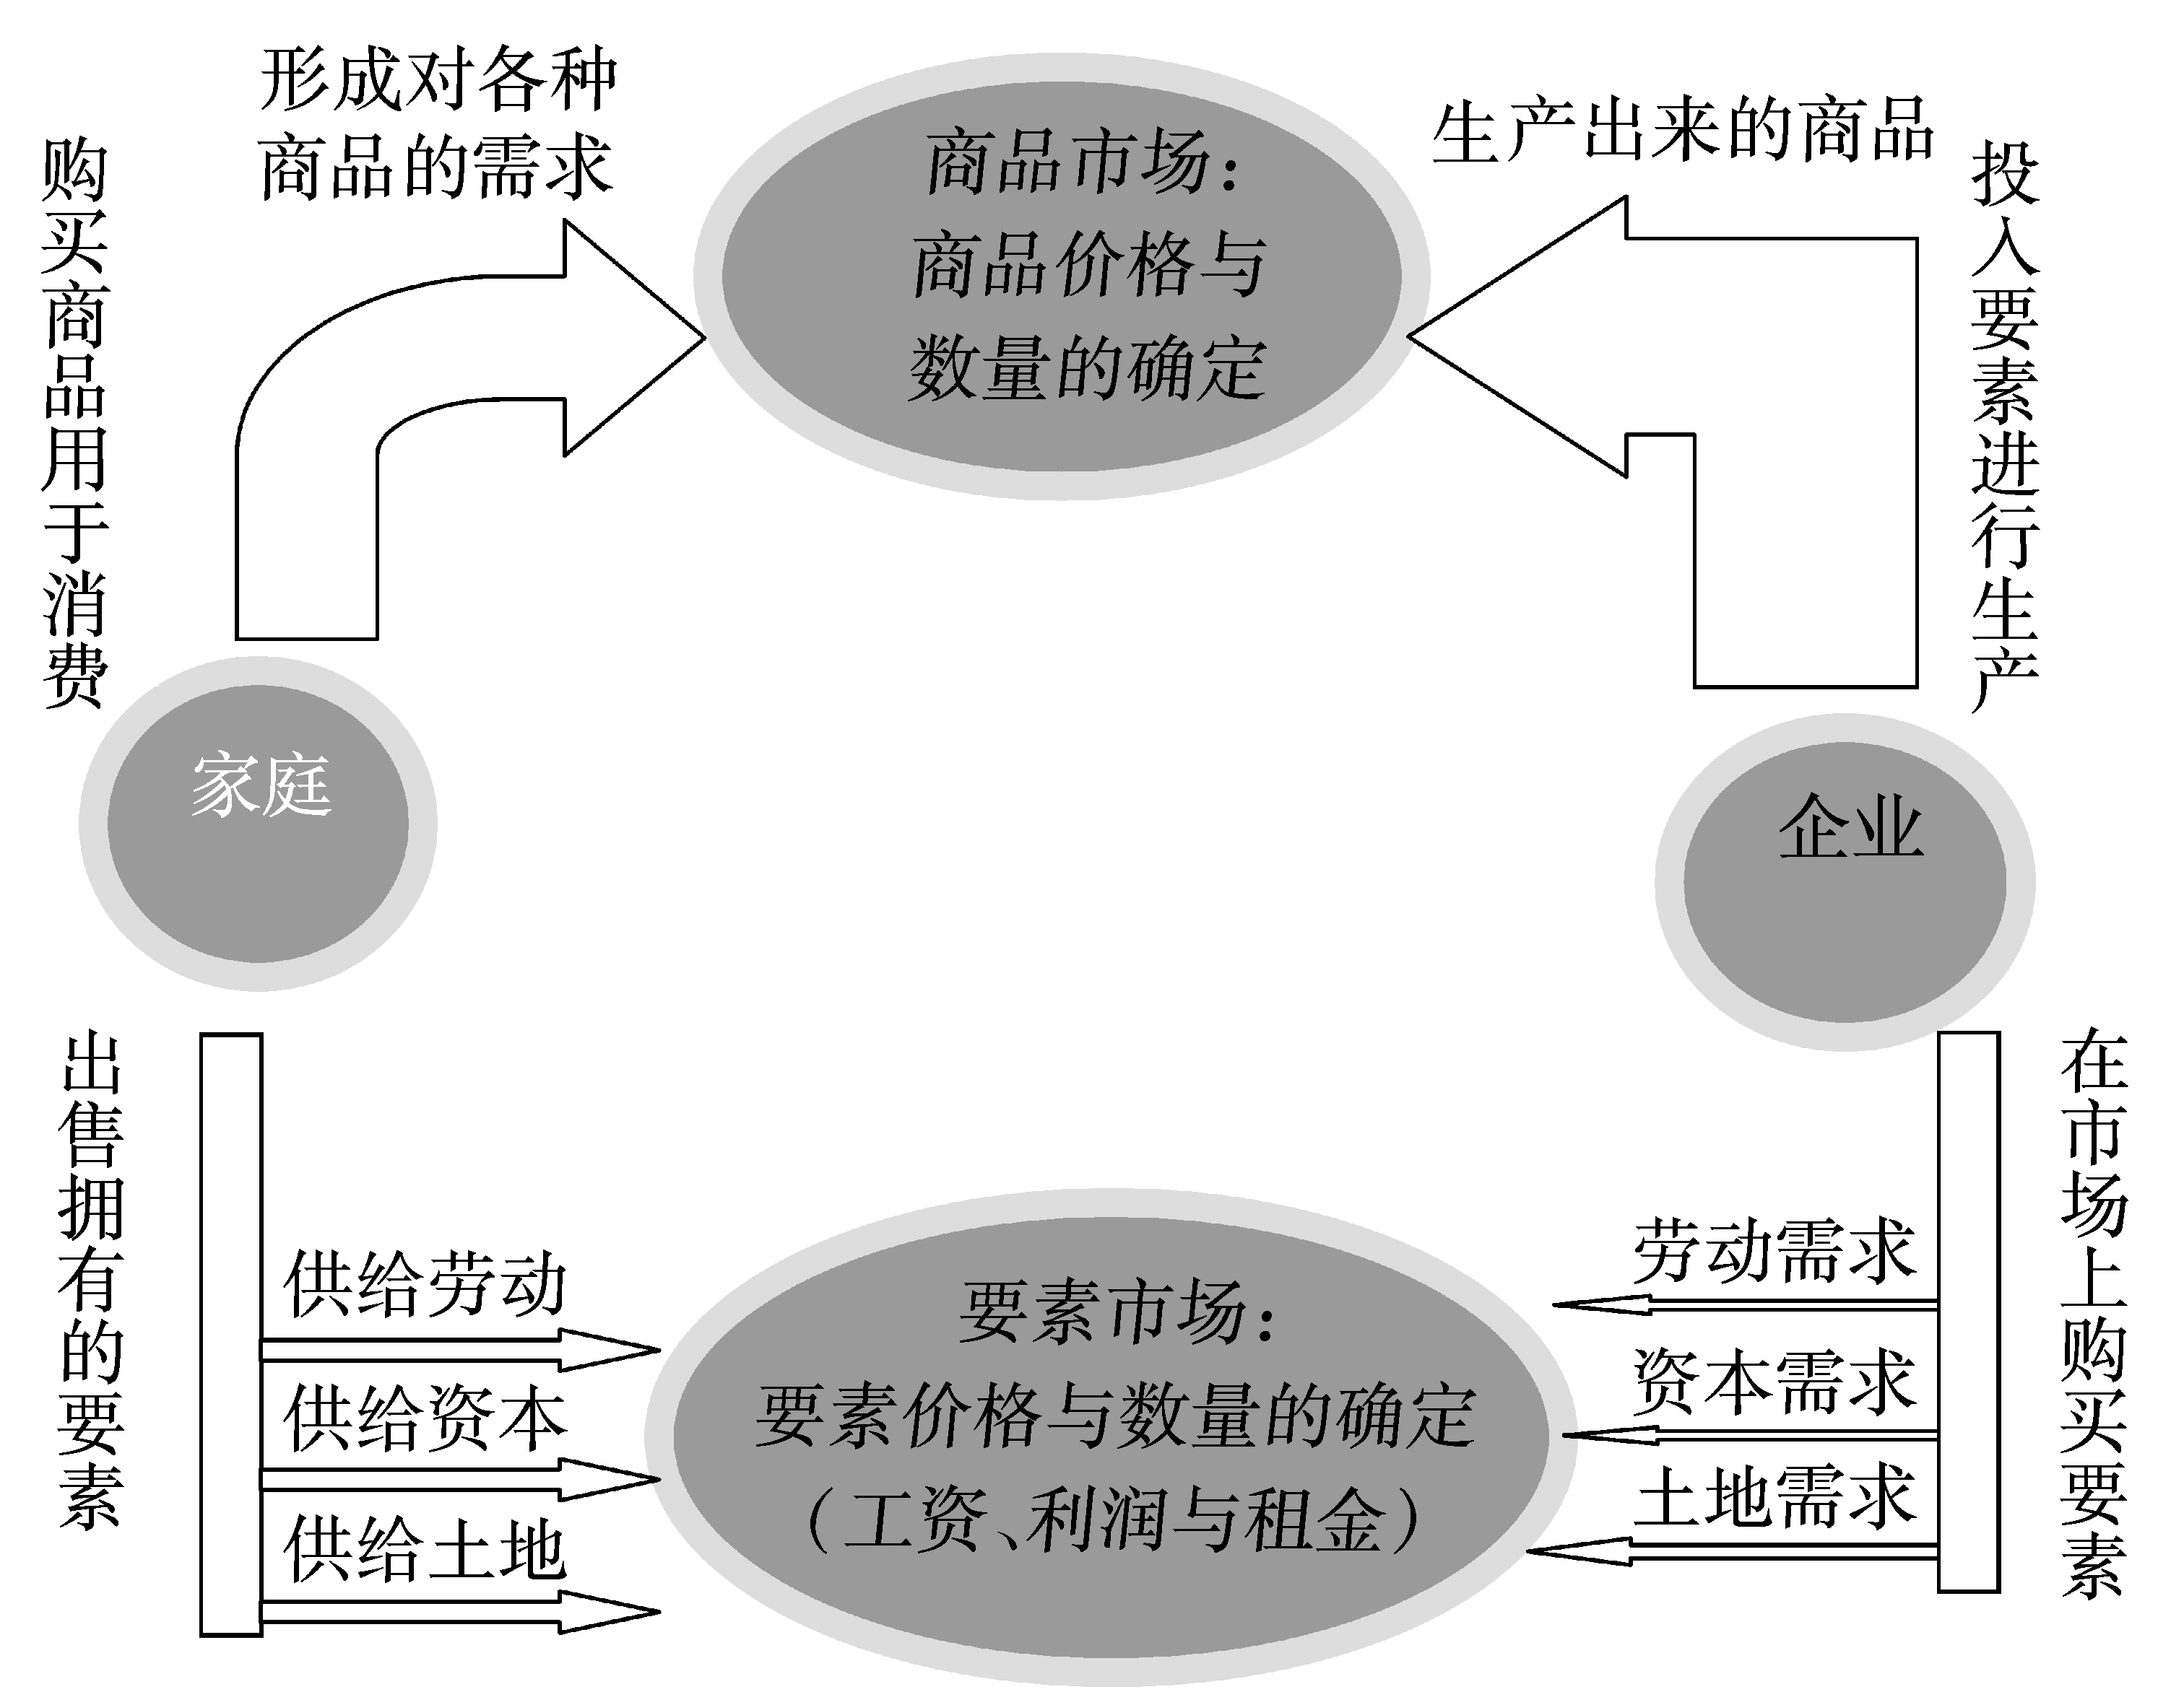
第一节 什么是西方经济学
一、西方经济学的界定
封闭经济下微观经济的循环流转

Slide 6
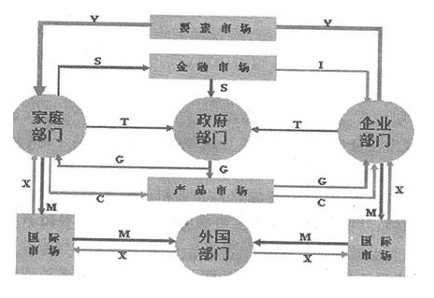
封闭经济下宏观经济运行的循环流程图
第一节 什么是西方经济学
一、西方经济学的界定

Slide 7
第一节 什么是西方经济学
二、西方经济学的科学因素和阶级属性
二、西方经济学的科学因素和阶级属性
科学的一面：
  对资本主义市场经济运行的分析卓有成果，
  对微、宏观经济政策的分析有实际意义。
阶级性：
  为资产阶级经济利益辩护和服务。
应有的态度：
  以马克思主义为指导，立足中国国情，在批判中借鉴。

Slide 8
导论
第二节 西方经济学的由来与发展
  一、重商主义：15世纪—17世纪中期
  二、古典经济学：17世纪中期—19世纪中期
  三、新古典经济学：18世纪中后期—20世纪初期
  四、当代西方经济学：20世纪30年代—现在

Slide 9




第二节 西方经济学的由来与发展
一、重商主义：15世纪—17世纪中期
重商主义
15世纪-17世纪中期
古典经济学
17世纪中期-19世纪中后期
新古典经济学
17世纪中期-20世纪初
当代西方经济学
20世纪30年代-现在

Slide 10
第二节 西方经济学的由来与发展
一、重商主义：15世纪—17世纪中期
一、重商主义：15—17世纪中期
代表及著作：蒙克莱
  《献给国外和王太后的政治经济学》
利益代表：
  商业资本家（后来的工场主）
观点：
  金银是财富的唯一形态
  财富来自对外贸易
  研究重点：贸易流通

Slide 11
第二节 西方经济学的由来与发展
二、古典经济学：17世纪中期—19世纪中期
二、古典经济学：17世纪中期—19世纪中期
时代背景：
  资本主义生产方式的确立
早期阶段：
  研究生产与分配
重要代表：
  威廉·配第；亚当·斯密；李嘉图；西斯蒙第；拉姆塞；琼斯
庸俗阶段：
  从生产转向交换,早期理论遭批
折中趋势：
  穆勒；巴斯夏；凯里；萨伊；马尔萨斯

Slide 12
第二节 西方经济学的由来与发展
二、古典经济学：17世纪中期—19世纪中期
马克思
凯恩斯
熊彼特
主流观点
古典经济学——在资本主义处于上升时期代表着进步力量的政治经济学
庸俗经济学——为资本主义制度进行辩护，代表资产经济利益，热衷于对经济体系的表面现象进行研究的经济理论
从斯密起到凯恩斯之前的理论；将当代西方经济学所认为是新古典经济学的理论也包括在内
斯密被归为重商主义，1790-1879年间的经济理论属于古典经济学
从斯密《国民财富的性质和原因的研究》出版开始到马歇尔《经济学原理》出版之前这段时期的理论

Slide 13
第二节 西方经济学的由来与发展
三、新古典经济学：18世纪中后期—20世纪初期
三、新古典经济学：18世纪中后期—20世纪初期
时代背景：
  资本主义由竞争向垄断过渡
特点：
  边际分析与数量分析
“边际革命”
边际效用论：
  门格尔、杰文斯、瓦尔拉斯

Slide 14
第二节 西方经济学的由来与发展
三、新古典经济学：18世纪中后期—20世纪初期
三、新古典经济学：18世纪中后期—20世纪初期
边际生产力分配论：
  克拉克
马歇尔及其《经济学原理》：
  第二次综合；当代西方微观经济学的形成；局部均衡分析；一般均衡分析
微观经济学的进一步发展：
  不完全竞争，制度，福利

Slide 15
第二节 西方经济学的由来与发展
四、当代西方经济学：20世纪30年代—现在
四、当代西方经济学：20世纪30年代—现在
时代背景：
  资本主义基本矛盾趋于激化
特点：
  宏观经济学与微观经济学分立
凯恩斯《通论》及其意义：
  需求分析
  宏观经济学
  国家干预

Slide 16
第二节 西方经济学的由来与发展
四、当代西方经济学：20世纪30年代—现在
四、当代西方经济学：20世纪30年代—现在
新古典综合学派对凯恩斯理论的继承与发展
  第三次综合
  萨缪尔森，托宾，索罗
新自由主义对凯恩斯理论的批评
  现代货币主义
  供给学派
  新古典主义宏观经济学
  西方国家的实践：里根与撒切尔

Slide 17
第二节 西方经济学的由来与发展
四、当代西方经济学：20世纪30年代—现在
新凯恩斯主义宏观经济学的崛起
超越新古典经济学的研究范式
  行为经济学与实验经济学
  复杂性科学思路

Slide 18
第二节 西方经济学的由来与发展
四、当代西方经济学：20世纪30年代—现在
当前的西方主流经济学
西方主流经济学框架 |  | 宏观经济学特点
微观经济学 | 宏观经济学 | 基础 | 出发点 | 假设 | 结论
1.新古典传统 | 1.新古典主义 | 微观经济学 | 理性， 自利 | 市场出清 | 经济是稳定的
2. 实验经济学，行为经济学 | 2. 新凯恩斯主义 |  |  | 市场不能出清 | 经济是不稳定的

Slide 19
导论
第三节 西方经济学的研究对象
  一、资源的稀缺性与西方经济学
  二、西方经济学的研究对象
  三、对西方经济学研究对象的评析

Slide 20
第三节 西方经济学的研究对象
一、资源的稀缺性与西方经济学
一、资源的稀缺性与西方经济学
稀缺性：
  欲望的无限性
  资源的有限性
选择的必要：
  如何有效地利用有限资源以更好地满足人们的目的

Slide 21
第三节 西方经济学的研究对象
一、资源的稀缺性与西方经济学
产生于稀缺性的各种问题：
  生产什么
  如何生产
  为谁生产
  就业或失业
  通货膨胀
  国际经济问题
  长期经济增长

Slide 22
第三节 西方经济学的研究对象
二、西方经济学的研究对象
二、西方经济学的研究对象
西方经济学的研究对象和基于对象的定义：
  （早期的西方经济学）侧重于生产和分配；
  （现代的西方经济学）稀缺资源的配置和利用
研究的问题：
  微观经济学的对象
    关于价格的理论
    关于市场机制的理论
    关于资源配置的理论
  宏观经济学的研究对象
    关于国民收入与就业的理论

Slide 23
第三节 西方经济学的研究对象
三、对西方经济学研究对象的评析
三、对西方经济学研究对象的评析
研究生产关系还是研究稀缺性
  研究生产关系还是研究物与物之间的关系
对资本主义生产过程的分析
  着眼于其中的资本主义生产方式的实现还是物质技术关系
对资本主义制度的看法：
  为其辩护
关于市场的作用

Slide 24
导论
第四节 西方经济学的研究方法
  一、西方经济学的方法论
  二、西方经济学的具体研究方法
  三、如何看待西方经济学的研究方法

Slide 25
第四节 西方经济学的研究方法
一、西方经济学的方法论
一、西方经济学的方法论
方法论个人主义：
  方法论个人主义是一个研究方法不是价值诉。
  总体活动的结果是由个体的选择导致的。
  应从个体行为的分析来研究总体活动的特征。
  从个人的理性选择出发，利用演绎推理推知可能的因果关系。
  方法论个人主义是西方经济学的理论基石。

Slide 26
第四节 西方经济学的研究方法
一、西方经济学的方法论
一、西方经济学的方法论
基本假设
  研究问题的出发点
理性假设
  理性——个体在决策时会收集和利用各种有用的信息，对各种备选方案进行权衡比较，从中选择一个最有利的方案
  理性的人在决策时了解约束条件和要实现的目标
  理性共识——互相相信对方是理性的；更为严格和苛刻
  并不必然要求行为上自利，理性也可以用来分析利他主义

Slide 27
第四节 西方经济学的研究方法
一、西方经济学的方法论
自利假设
  个体在决策时会追求实现自身利益最大化
  看不见的手：个体对自身利益的追求会导致社会利益实现
  经济学理论对理性假设的依赖远大于自利
  也可以用理性假设来分析利他主义
“经济人”假设：包含了理性假设与自利假设

Slide 28
第四节 西方经济学的研究方法
一、西方经济学的方法论
均衡假设
  均衡来自物理学：一个物体多方受力，反向受力相等时会处于静止不动或匀速运动的状态
  经济学中的均衡：经济事物在影响它的各种外力处于平衡时而出现的状态（静止不变，各种相关经济变量也不再变化）
  均衡实现的内在机制：涉事各方的利益在他人行为不变时已经最大，因此不愿意单方面改变行为
  均衡是西方经济学的分析问题的落脚点

Slide 29
第四节 西方经济学的研究方法
一、西方经济学的方法论
西方经济学研究程序：
个人偏好
（目标）
理性选择：
最大化行为
内生变量的确定：
作为外生变量的函数
技术约束
（可能性）

Slide 30

第四节 西方经济学的研究方法
二、西方经济学的具体研究方法
二、西方经济学的具体研究方法
演绎法
  由一般到具体
  利用原理对现状进行分析，对未来进行预测
  哲学前提：相信事物之间的因果联系
研究对象
演绎逻辑
理论命题
经验证明
原理

Slide 31
第四节 西方经济学的研究方法
二、西方经济学的具体研究方法
归纳法：
演绎法与归纳法的结合：
一般理论
归纳推理
对现实的观察
修正原来假设并重复原来过程 ... ...
假设
演绎推理
理论假说
经验验证
归纳

Slide 32
第四节 西方经济学的研究方法
二、西方经济学的具体研究方法
经济模型与数学分析：
  模型是对现实世界的简化描述。
  去粗取精，抽象掉无关的细枝末节，探究表象后面的实质与真相。模型的目的是寻求事物之间的因果联系。
模型：
利用既定原理进行演绎推理
外生变量
内生变量

Slide 33
第四节 西方经济学的研究方法
二、西方经济学的具体研究方法
  数学模型是常见的建模方式；但经济学的模型并不等同于数学模型。
  借助数学技术进行逻辑推演，易于避免出现逻辑上或技术上的错误。理论或模型的数学化可以充分地利用经济变量的数值特征，利用统计学技术进行经验实证分析。
  常见的数学建模方式：
    寻求均衡解和寻求约束条件下的最优值

Slide 34
第四节 西方经济学的研究方法
二、西方经济学的具体研究方法
静态分析、比较静态分析与动态分析
  静态分析：
    分析某一个静止时点的经济状况——该状况的形成条件与特点；预测可能会发生的变化
    举例：农产品价格的形成
  比较静态分析：
    对两个时点上静态的均衡状态进行比较
    对均衡的变化作出解释
    举例：取消五一长假对旅游业的影响；石油价格上涨对粮食价格或猪肉价格的影响

Slide 35
第四节 西方经济学的研究方法
二、西方经济学的具体研究方法
静态分析、比较静态分析与动态分析
  动态分析
    经济体系如何从一个均衡走向另外一个均衡
    举例：增长过程
理论 | 静态分析 | 比较静态分析 | 动态分析
对一国经济增长的分析 | 经济增长的稳定状态具有什么特点； 稳定状态的条件是什么 | 储蓄率的提高对稳定状态的影响是什么； 技术进步会稳定状态的影响是什么 | 技术进步或储蓄率提高时旧的稳定状态向新稳定状态变化的时间过程是什么样的

Slide 36
第四节 西方经济学的研究方法
二、西方经济学的具体研究方法
实证分析规范分析
 | 实证分析 | 规范分析
研究任务 | “是什么” | “应该是什么”
价值判断 | 无预设立场 | 有预设立场
正确与否 | 很多情况下可以验证 | 与价值判断有关，无法验证
关系 | 为规范分析的前提 | 以实证分析为基础
例子：公平与效率 | 是否存在着交替关系 | 公平优先还是效率优先？

Slide 37
第四节 西方经济学的研究方法
二、西方经济学的具体研究方法
边际分析：
  出发点——对当下的决策和选择行为进行研究，不让过去已经发生的事情影响到现在
  边际——“额外的”、“新增”、“追求”
  决策时比较新增成本和新增收益
  数学分析中的体现——导数或微分
  数学分析中的体现——最优化问题求解时的一阶条件

Slide 38
第四节 西方经济学的研究方法
二、西方经济学的具体研究方法
边际分析举例
  例子1：咖啡厅营业时间从晚11点延长至12点时成本和收益各增加多少？
  例子2：100辆汽车以21万元价格销售，是否应该降价至20万以销售200辆汽车？
  例子3：在路上是购买1.5元一支的350毫升矿泉水，还是购买1.7元一支的600毫升矿泉水？

Slide 39
第四节 西方经济学的研究方法
三、如何看待西方经济学的研究方法
三、如何看待西方经济学的研究方法
方法论个人主义往往曲解了个人与社会的关系
  在很多情形下，整体大于个体之和
  一个系统往往具有自己独有的特性，不完全由组成其的个体行为决定
理性假设不能反映人的全部特性
  人们在很多场合具有非理性的一面，如盲目抢购
  人们的信息处理能力与计算能力是有限的

Slide 40
第四节 西方经济学的研究方法
三、如何看待西方经济学的研究方法
均衡假设不完全现实
  经济体系处在持续的变化之中
演绎法不能揭示经济现象的复杂性和历史性
  数学滥用导致经济学形式化

Slide 41
导论
第五节 怎样学习西方经济学
  一、坚持用马克思主义立场、观点和方法进行分析
  二、深入了解资本主义发展的历史
  三、紧密联系中国特色社会主义的实践
  四、注重学习和掌握有用的分析工具和方法

Slide 42
第五节 怎样学习西方经济学
听课
勤做练习题
课后整理笔记
浏览财经新闻
阅读教材
  按笔记阅读教材
  参考其他教材
  阅读章末的小结
  阅读书末的名词表

Slide 43
谢 谢！

